Slide 1
Toxoplasma de David Calvo – tentative de lecture plurielle
Petr Kyloušek, Université Masaryk

Slide 2
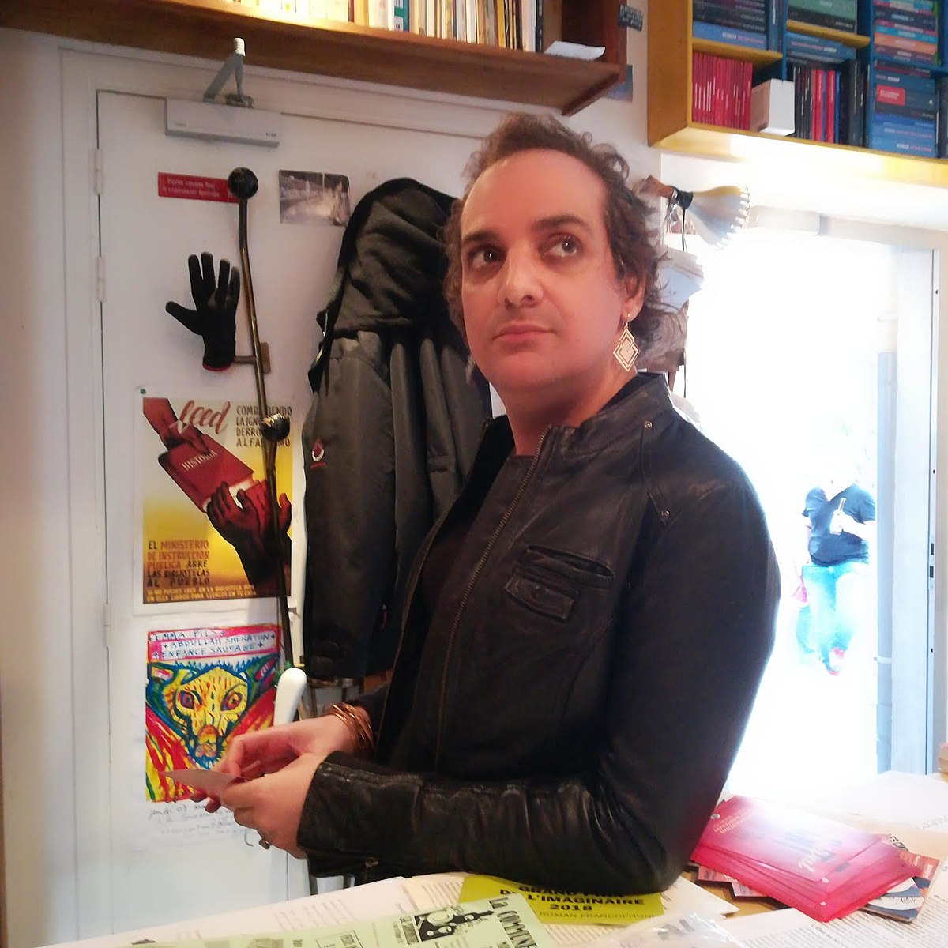
Nom de naissance | David/Sabrina Calvo
Naissance | 19 septembre 1974 (44 ans) Marseille
Activité principale | Écrivaine, conceptrice de jeux, dessinatrice, scénariste
 | Prix Julia-Verlanger (2002) Prix Bob-Morane (2016) Grand Prix de l'Imaginaire (2018) Prix Rosny aîné (2018)

Slide 3
Roman Ingarden - lieux d’indétermination (« Unbestimmtheitsstellen », indeterminacy)
Jan Mukařovský - non-intentionnalité (nezáměrnost)
Wolfgang Iser - lecteur implicite
Lubomír Doležel - construction de l’univers fictionnel
Doležel, Lubomír. Heterocosmica. Fiction and Possible Worlds, Baltimore-London, 1998.
Ingarden, Roman Witold. Das Literarische Kunstwerk. Eine Untersuchung aus dem Grenzgebiet der Ontologie, Logik und Literaturwissenschaft. Halle 1931.
Iser, Wolfgang. « Die Appelstruktur der Texte ». In Warning, R. (ed.) Rezepzionsästhetik. München 1975, p. 228-252.
Iser, Wolfgang. Der Akt des Lesens. Theorie ästhetischer Wirkung. München, 1976
Mukařovský, Jan. « Záměrnost a nezáměrnost v umění ». In Mukařovský, Jan. Studie I, Host, Brno 2000, p. 353-388.

Slide 4
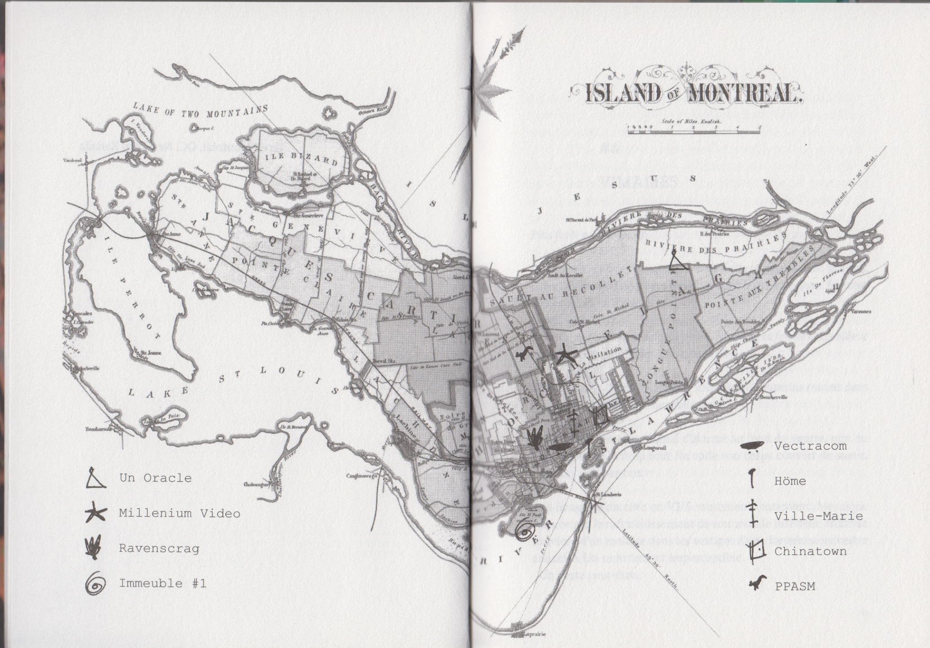

Slide 5
Plus forêt non, Désastre. Une terre éventrée de racines, ruines d’arbres noyées dans la boue. Cette dévastation de troncs tresse un labyrinthe sans issue. Éteintes des rhapsodies d’oiseaux. […] Une silhouette dans au fond du bois brisé – ses mains tracent dans la désolation la figure d’une folle d’une
Nikki ouvre les yeux. Signal d’alarme au fond du ventre, pipi ou bien terreur. (T 11)

Slide 6
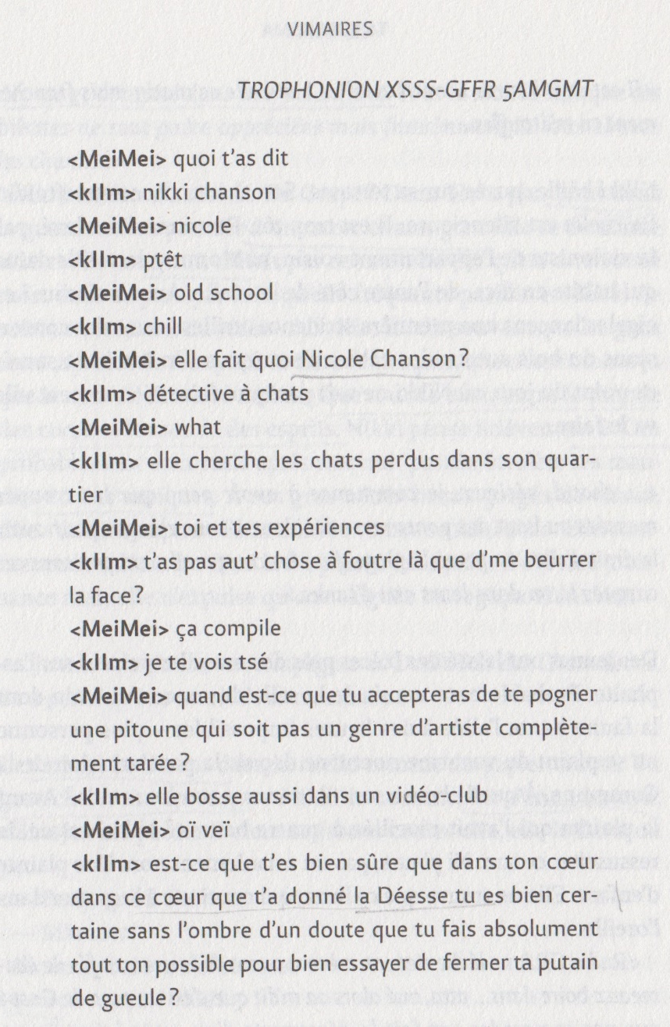
Trophonion XSSS-GFFR ₅AMGMT
<MeiMei> quoi t’as dit
<kllm> nikki chanson
<MeiMei> nicole
<kllm> ptêt
<MeiMei> old school
<kllm> chill
<MeiMei> elle fait quoi Nicole Chanson?
<kllm> détective à chats
<MeiMei> what?
<kllm> elle cherche les chats perdus dans son quartier (T 13)

Slide 7
Radio GRA ne lâche rien, on crèvera avant de laisser ces fils de chameaux boire dans… atta, oué alors on m’dit que c’est au parc de Gaspé que nos camarades ont fait la découverte d’un raton laveur mort, dépecé et décapité dans une balançoire. Tout le monde sait que ces bibittes ne sont guère appréciées mais franchement là vous abusez les chums… […] je vais vous laisser en compagnie de Don‘t Fall des Chameleons, on a pensé que ce serait de circonstance. (T 14-15)

Slide 8
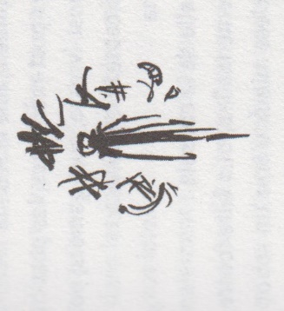
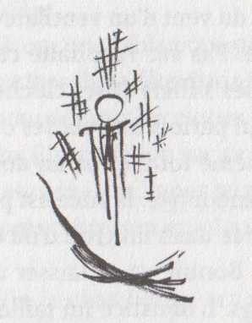
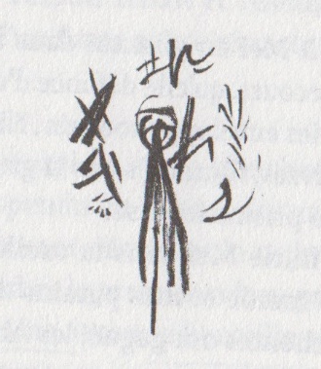

Slide 9
« Tritogénie »
« énochéen »,
« Unix antique » Apollon, Artémis, Hermès, Hadès, Tartare, daemon, Oracle, Tritogénie, Vesta (T 23 et passim)

Slide 10
Je viens consulter l’Oracle.
Vous avez les gâteux au miel ?
Kim sort les baklavas achetés au dépanneur près de chez elle. […]
Le tout pour nous, mais gardez trois offrandes dans votre main.
Machine sept, dit la seconde vieille en lui glissant un token en argent lisse. […]
Quelqu’un lui avait dit que, par pur hasard, l’architecte des lieux avait reproduit le plan exact de l’Adyton, la salle où la Pythie de Delphes rendait ses oracles, assise sur un trépied géant, derrière un rideau […]. Au centre de la dépression, un trépied face à une machine à laver, câblée. Une rousse en maillot olympique une pièce, des gougounes fluo aux pieds, finit de remplir la machine de draps blancs immaculés. Elle referme la porte du tambour sans un mot et se poste à côté, la main droite tendue. […]

Slide 11
Kim monte sur le trépied, et pose le dernier gâteau sur le couvercle de la machine. Elle glisse le token dans la fente de la lessiveuse et verse la poudre dans le petit tiroir en plastique. Chacun de ses gestes est mesuré, comme indiqué pendant ses longues séances d’Unix antique, quand on lui avait enseigné la matrice originelle de toutes les lignes de commande […]. (T 150-151)
Strié de vecteurs incisifs, le couloir se forme dans un remous. Kim avance son point de vue, sans conscience de son corps. Les vapeurs de la lessive l’envoûtent, elle est en condition pour voir l’entre-monde […]. Autour d’elle, la buanderette a disparu, il n’y a plus que l’écran tambour et le mouvement incessant de bulles et de gonflements, va-et-vient sensuel, implacable roulis. (T 155)

Slide 12
Triades – configuration des personnages
1 Nikki – Kim – Mommy
2 a) Kim – Mei – Jove
b) Nikki – Finnegan (ventriloque de N.) – Mommy
c) Kim – Finnegan (ventriloque de N.) – Mommy
3 Nikki – Mei - Kim

Slide 13
Le monde part en morceaux et rien ne pourrait les faire changer d’avis. Mei serre très fort la téléprésence de Kim entre ses doigts, ses larmes glissent entre les touches, noyant le signal. Nikki lève les yeux vers le vide qui se fait en elle alors que les craquements laissent la place à une longue plage de paix au cœur du malström. Elle croit voir se peindre sur les murs les esquisses d’un bruissement, une forêt peut-être, qui naît à nouveau, qui vient tout envahir et le voile qui sépare les mondes se déchire et oui, c’est une ombre, ce sont les flammes et la tornade qui tracent ces arbres tordus mais peut-être pas. […] Il faut maintenant tout ouvrir […] et suivre cette voix […] qui est tienne, dont tu connais la source : chante, hurle, dis ce que tu es et la forêt viendra amplifiée par le relais de cette Tritogénie formée au-delà des frontières et des murmures […]. (T 370)

Slide 14
Calvo, David, Toxoplasma. Clamart : La Volte, 2017.
Guay-Poliquin, Christian. Le Fil des kilomètres. Montréal : Éditions La Peuplade, 2013.
Guay-Poliquin, Christian. Le Poids de la neige. Montréal : Éditions La Peuplade, 2017.
Mavrikakis, Catherine. Oscar de Profundis. Montréal : Héliotrope, 2016.

Slide 15
Merci de votre attention

